Slide 1
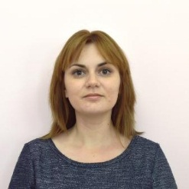
Министерство образования Республики Мордовия
ПОРТФОЛИО
Томилиной Елены Ивановны,
воспитателя МАДОУ «Центр развития ребенка – детский сад №13»
Дата рождения:23.02.1983 г.
Профессиональное образование: высшее, МГПИ им. М.Е.Евсевьева
Специальность: «Педагогика и методика дошкольного образования»
Диплом: ВСБ 0450521
Дата выдачи: 22.06.2005г.
Общий трудовой стаж: 15 лет
Стаж педагогической работы (по специальности): 8 лет
Наличие квалификационной категории: Первая
Приказ №1128 от 27.12.2018г.

Slide 2
Представление инновационного педагогического опыта на сайте МАДОУ «Центр развития ребёнка-детский сад №13»
https://ds13sar.schoolrm.ru/sveden/employees/14544/197558/?bitrix_include_areas=N

Slide 3
Участие в инновационной (экспериментальной) деятельности

Slide 4
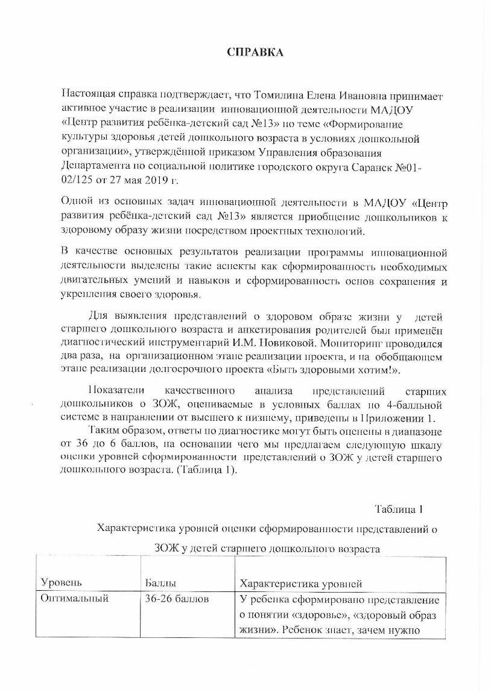
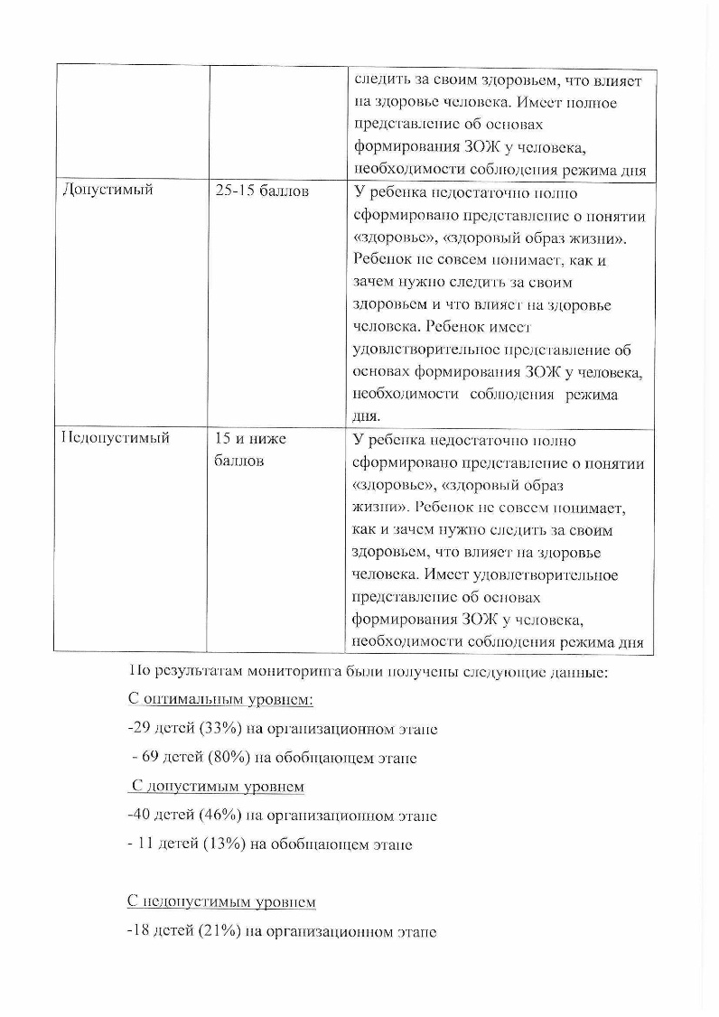

Slide 5
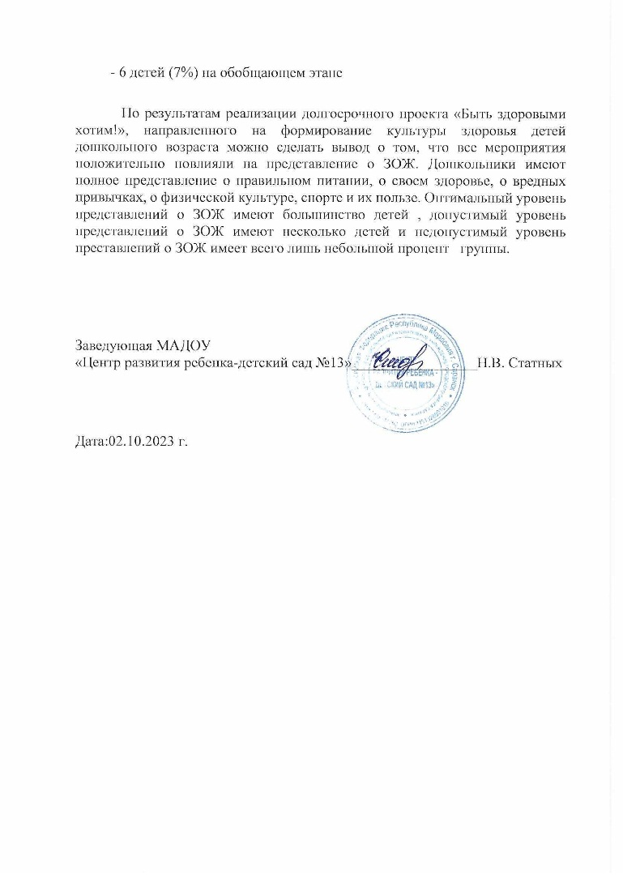
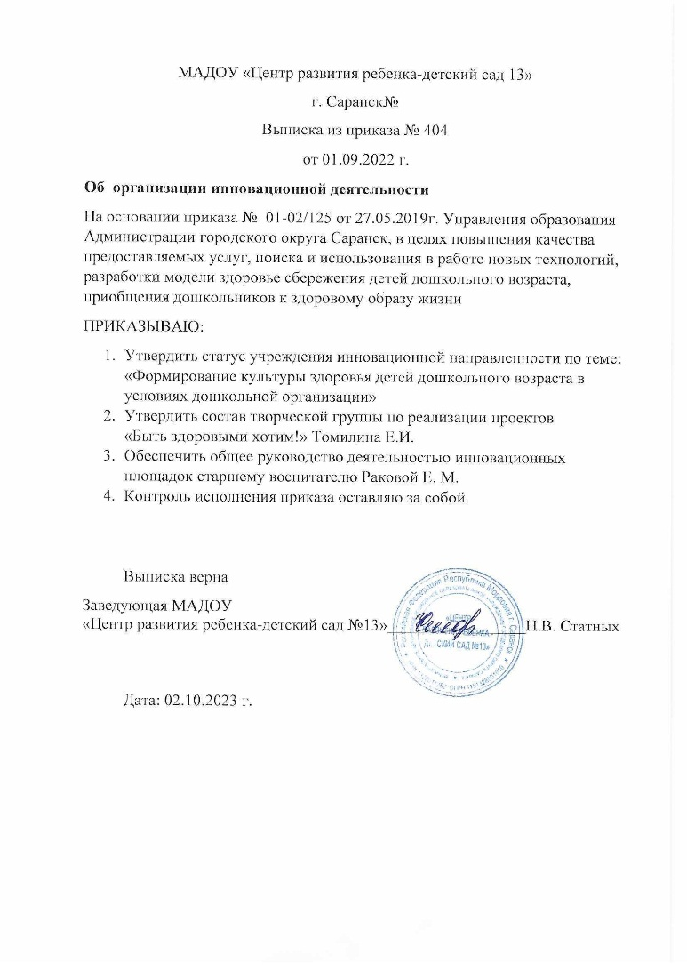

Slide 6
Наставничество

Slide 7
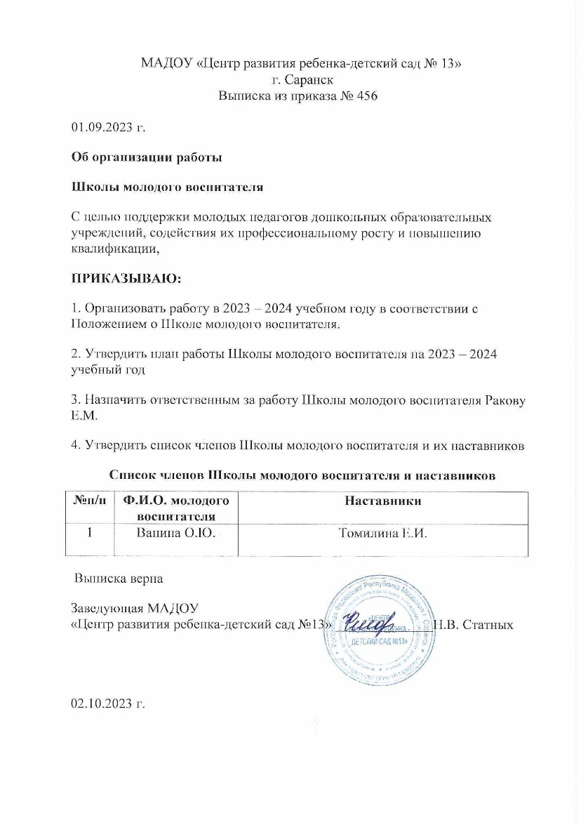
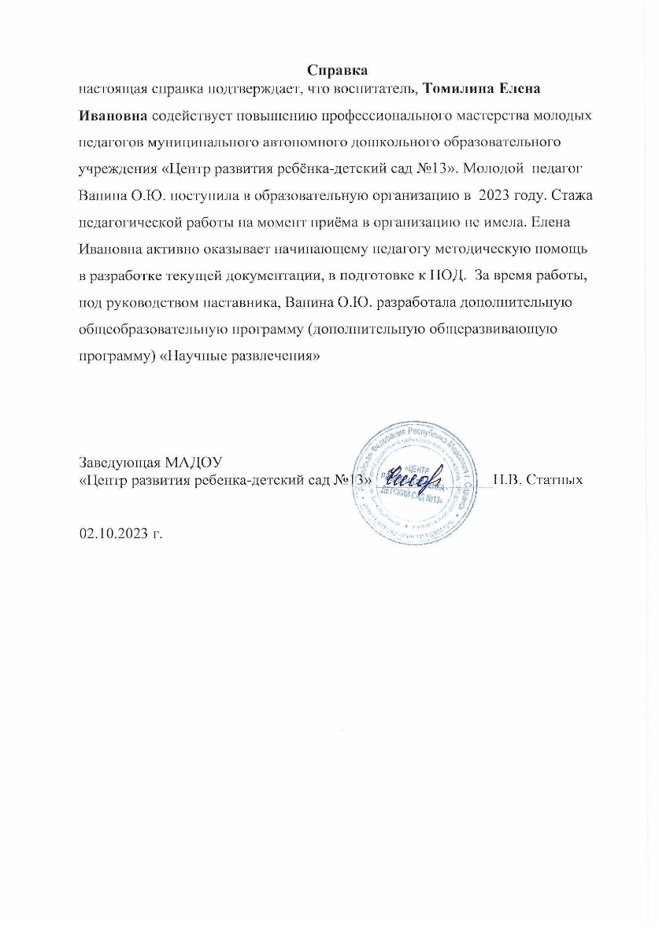

Slide 8
Наличие публикаций

Slide 10
Результаты участия воспитанников в: -конкурсах; -выставках; -турнирах; -соревнованиях; -акциях; -фестивалях.

Slide 12
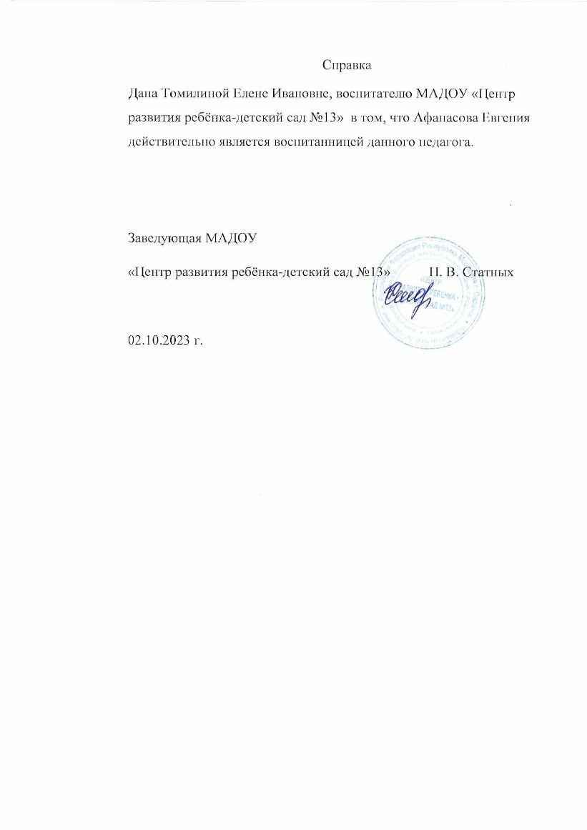

Slide 16
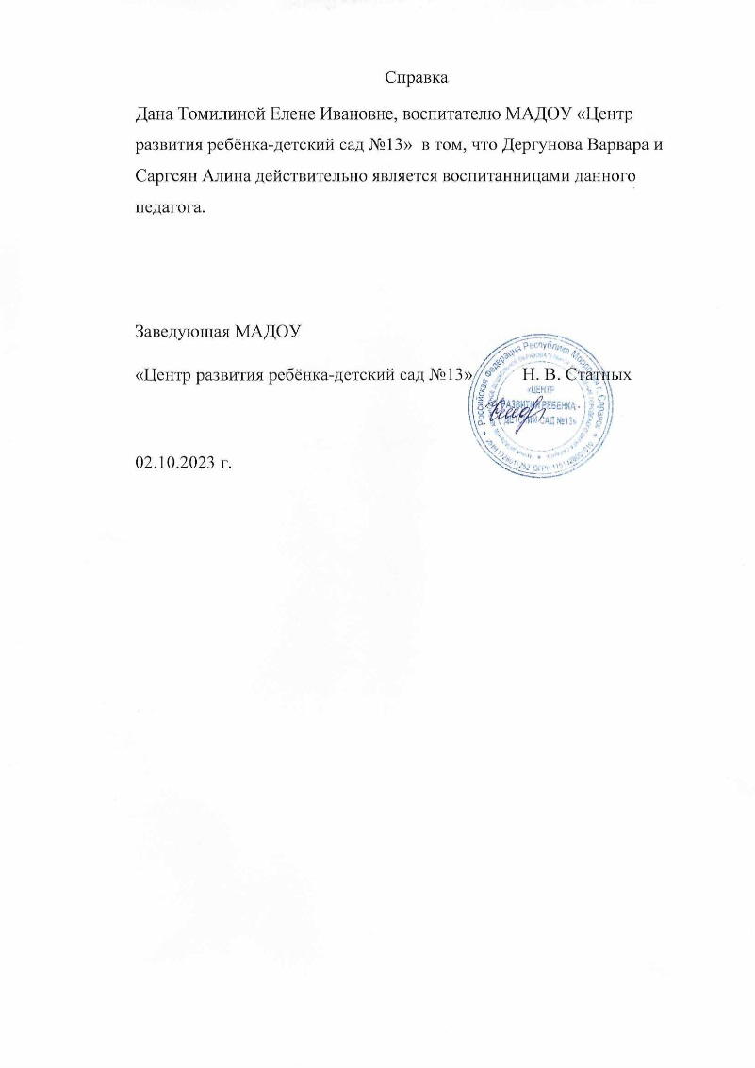

Slide 17
Выступления на заседаниях методических советов, научно-практических конференциях, педагогических секциях, форумах, радиопередачах (очно)

Slide 18
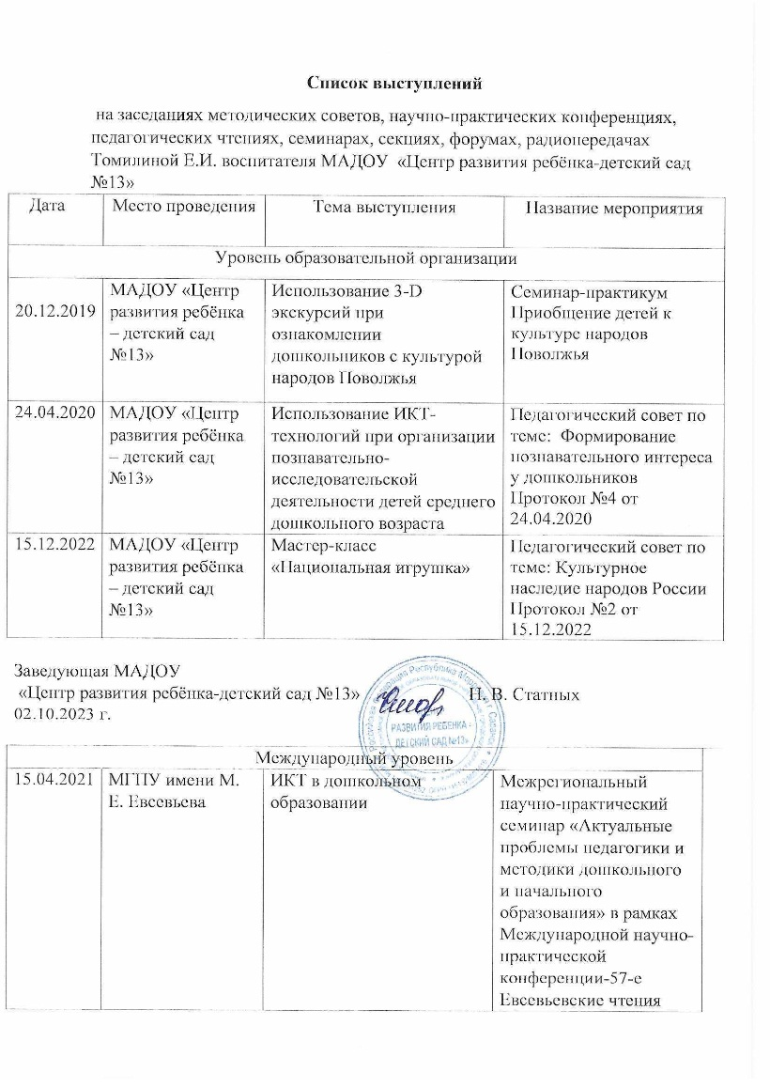

Slide 19
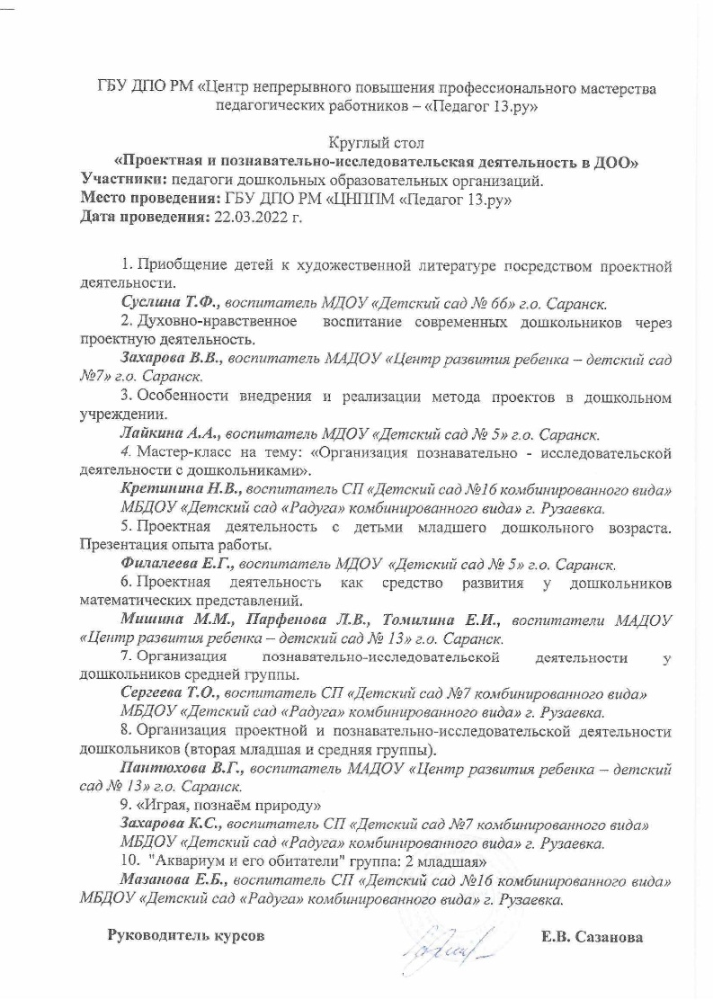

Slide 21
Проведение открытых занятий, мастер-классов, мероприятий

Slide 22
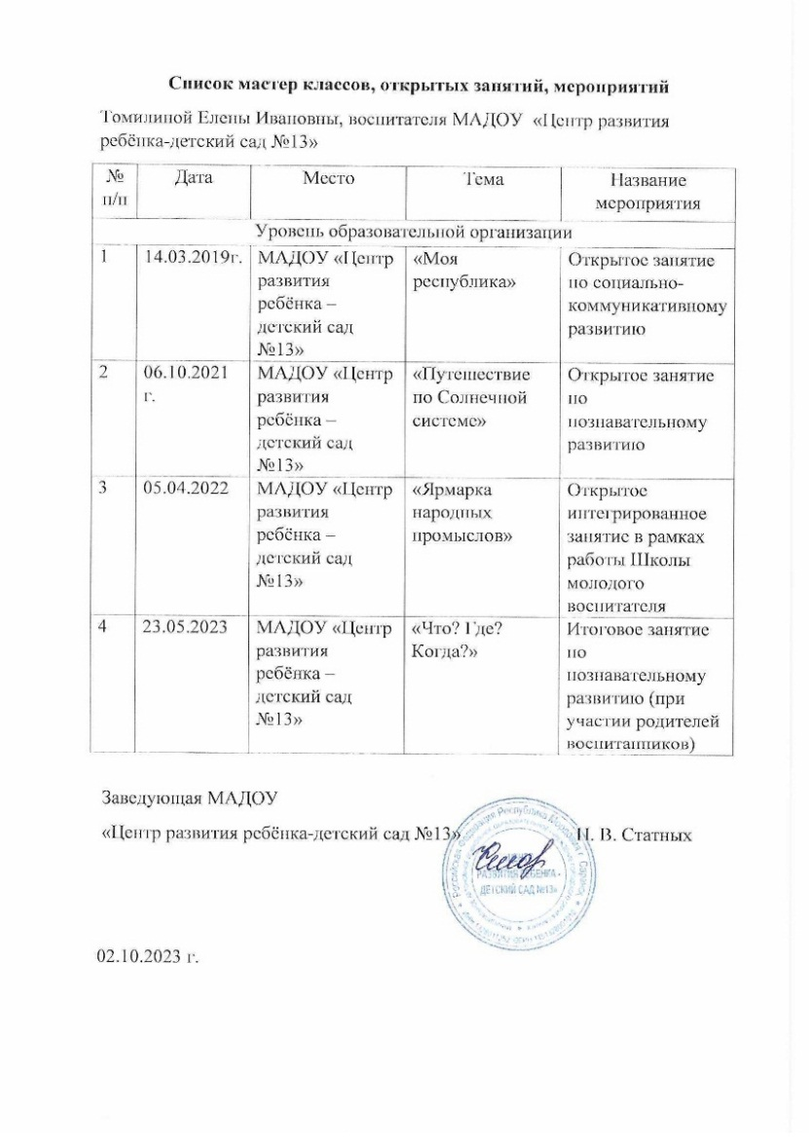
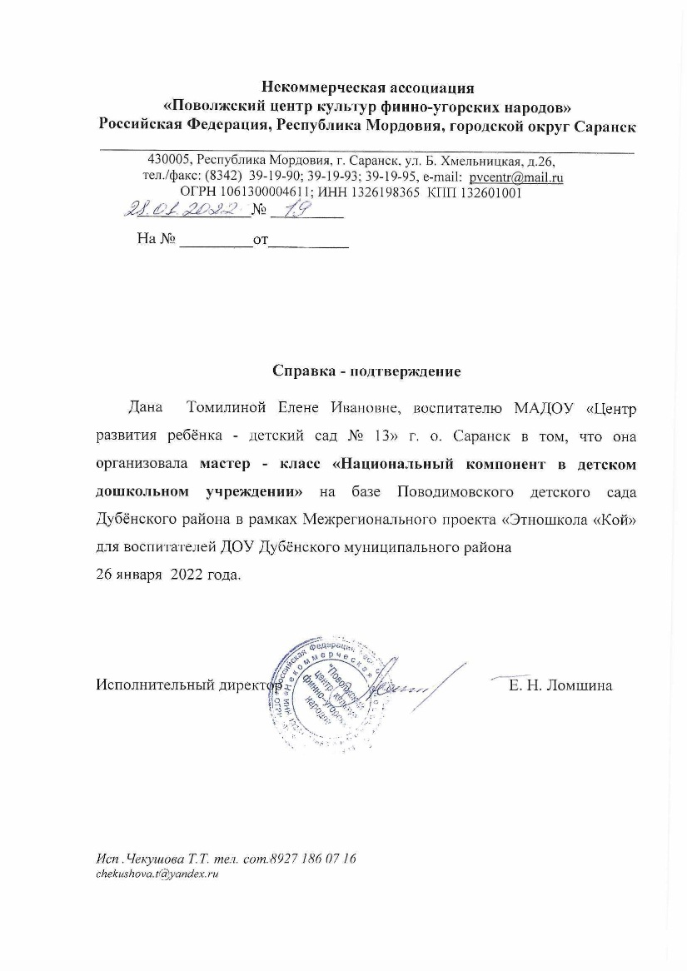

Slide 24
Экспертная деятельность

Slide 25
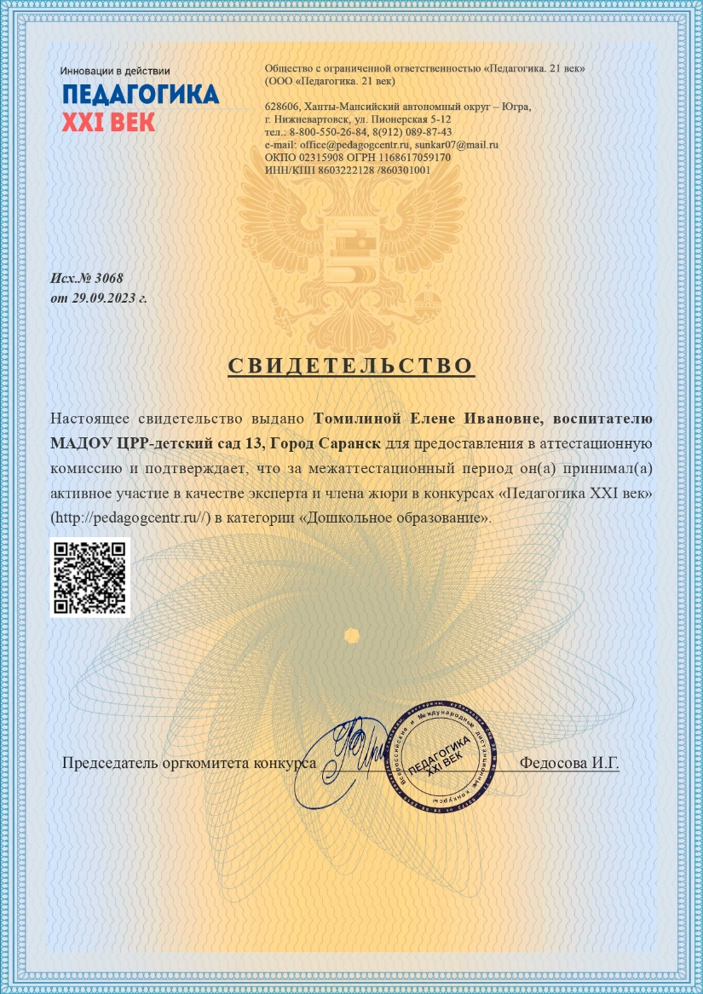

Slide 26
Общественно-педагогическая активность: участие в комиссиях, педагогических сообществах, в жюри конкурсов

Slide 27
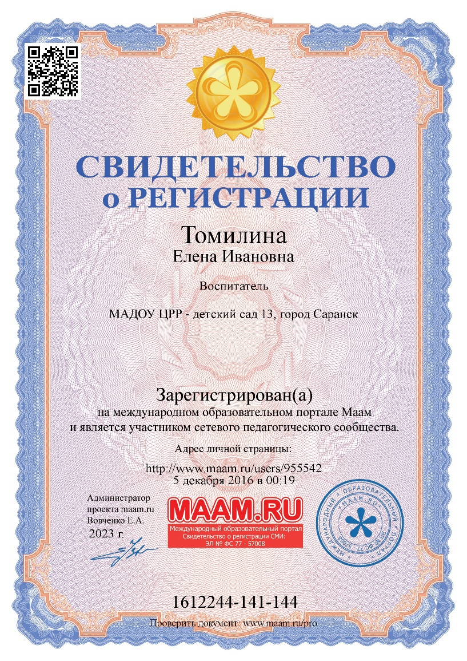
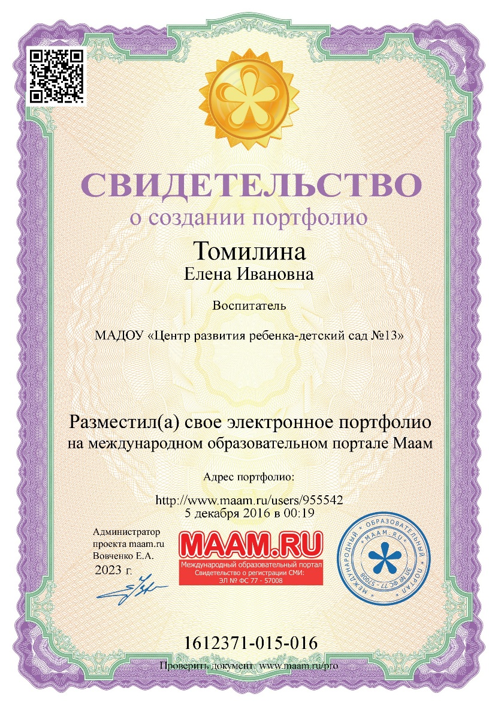

Slide 28
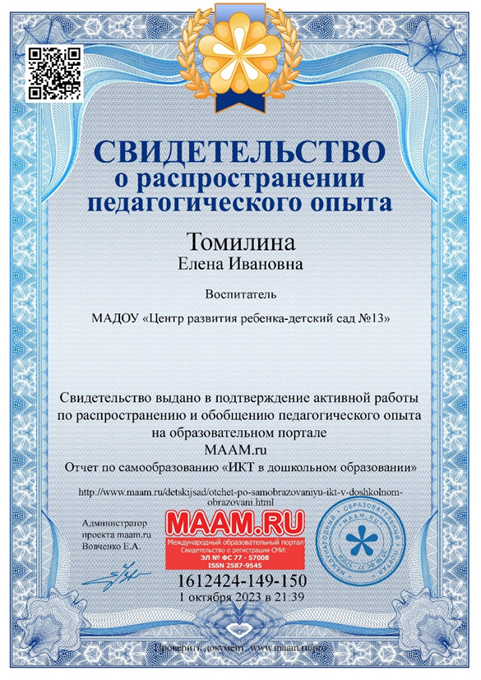
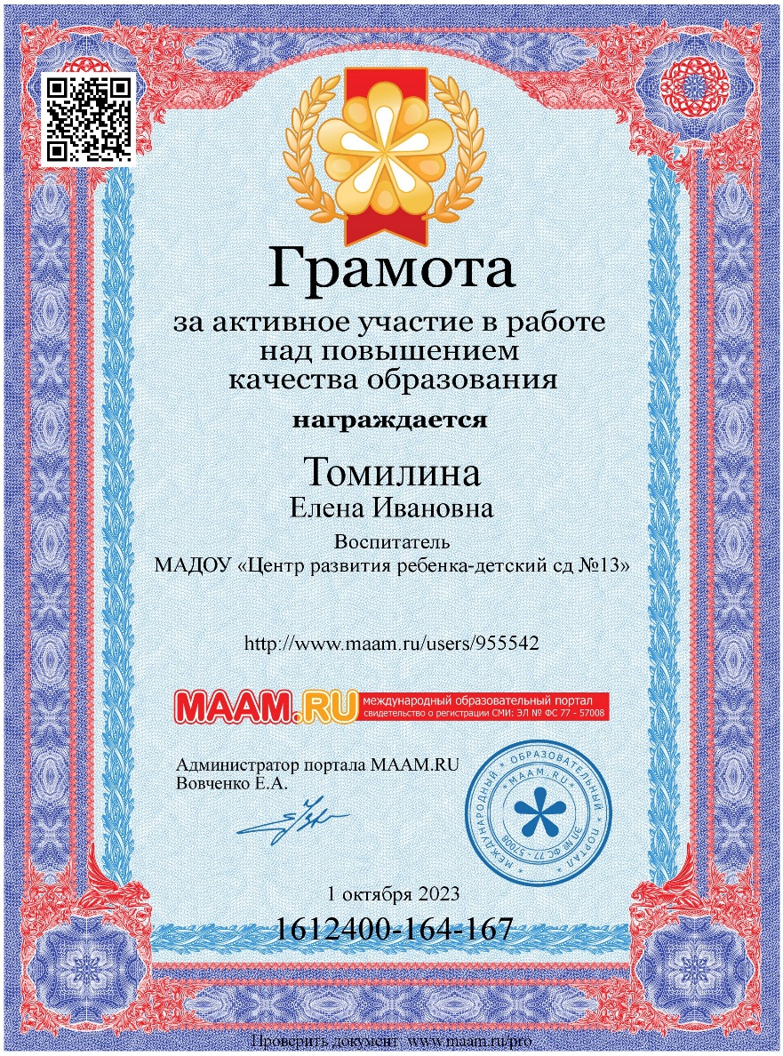

Slide 29
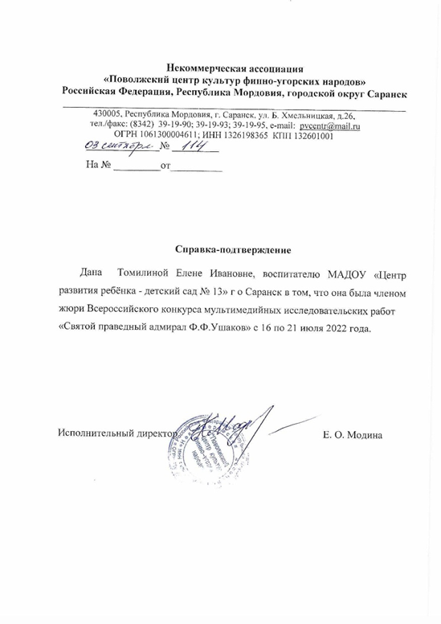
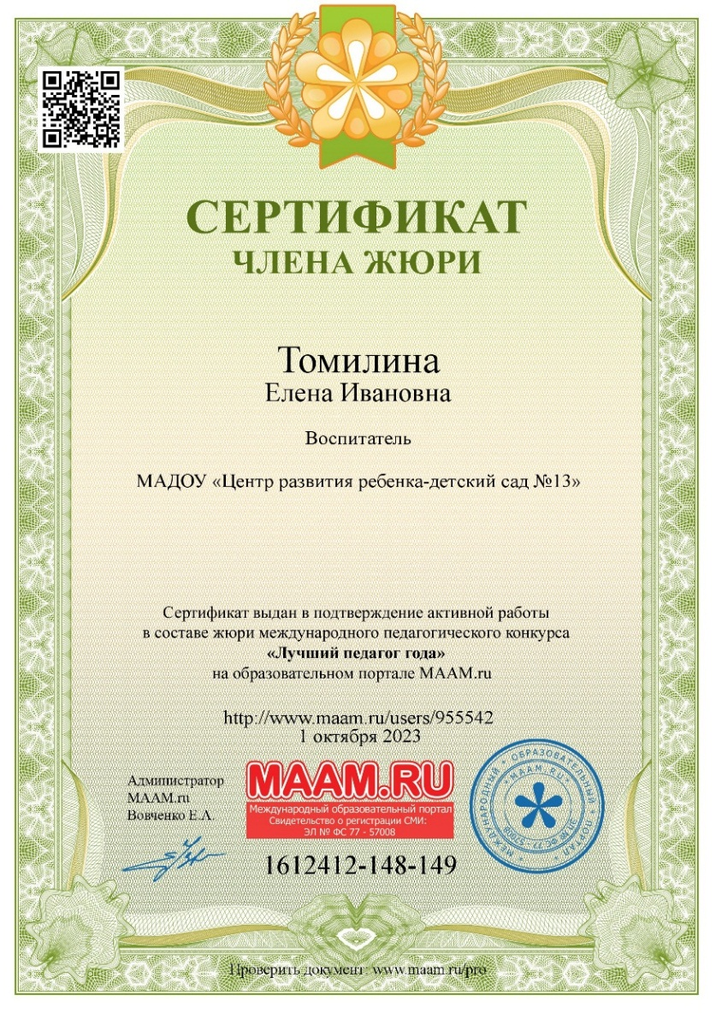

Slide 30
Позитивные результаты работы с воспитанниками

Slide 31
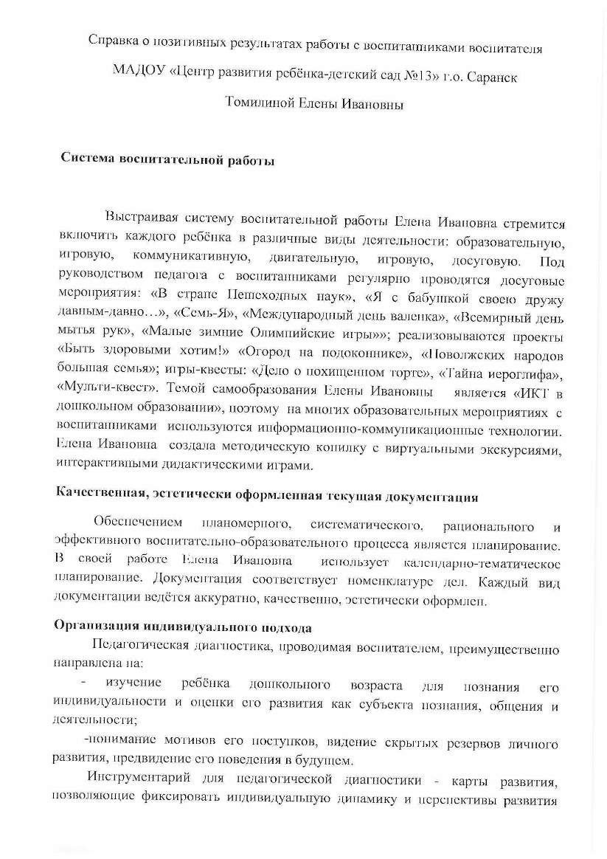
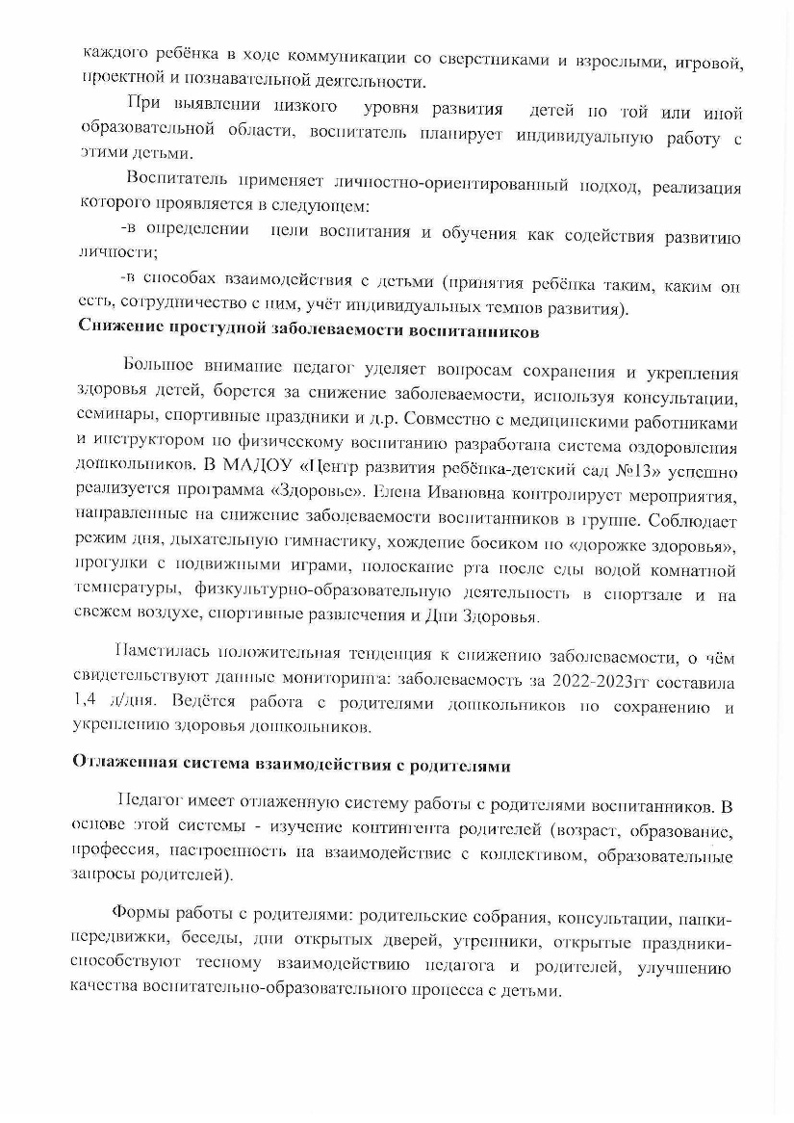

Slide 32
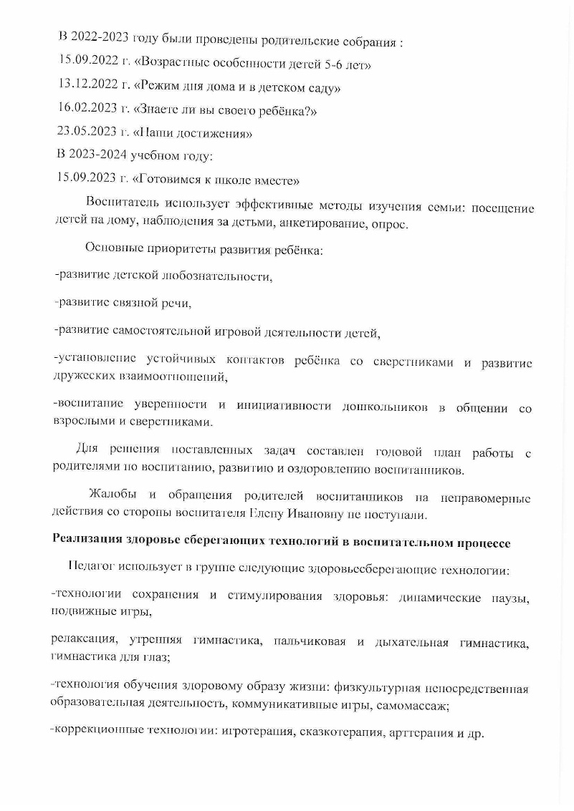
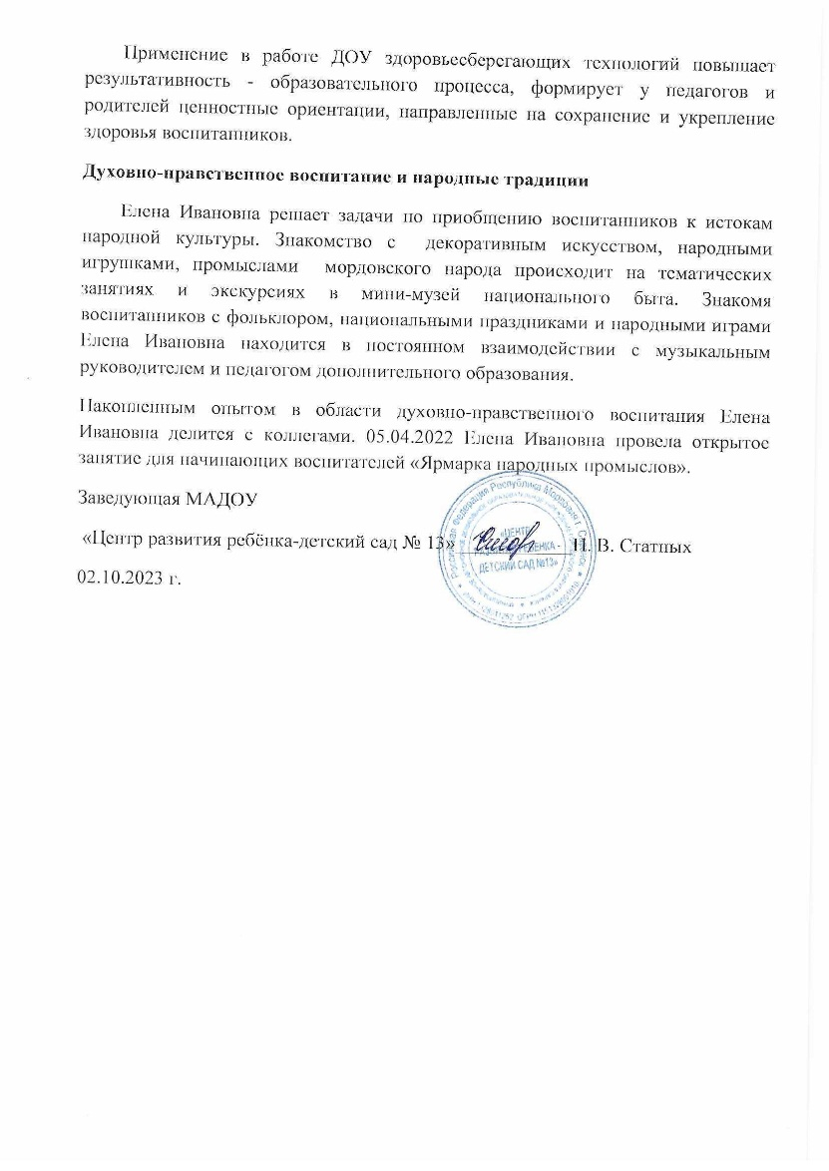

Slide 33
Взаимодействие с родителями

Slide 34
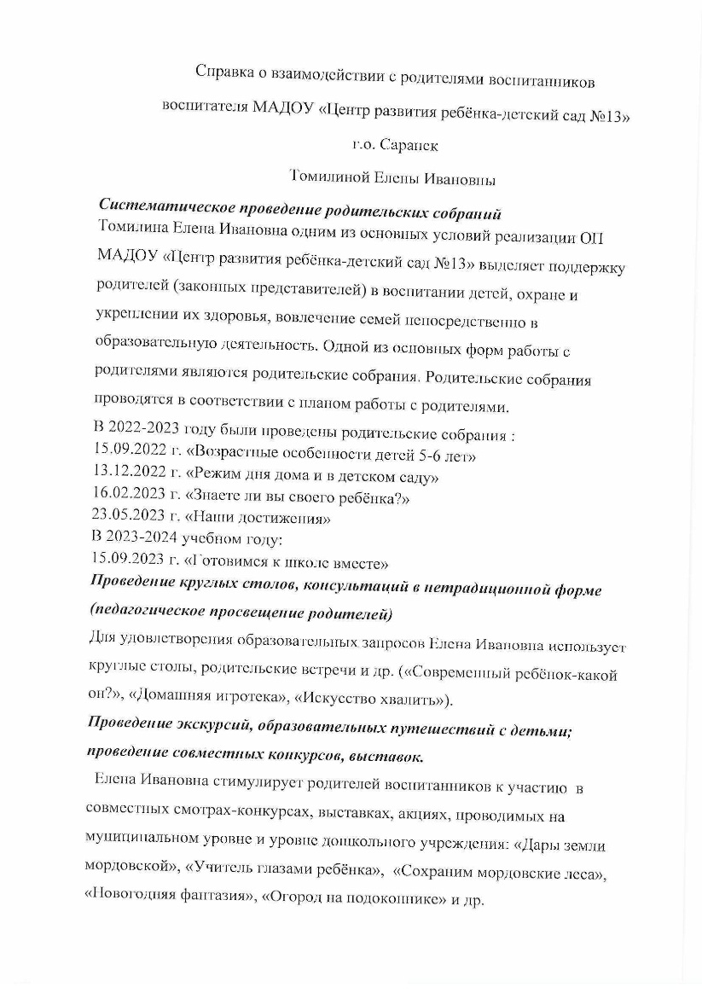
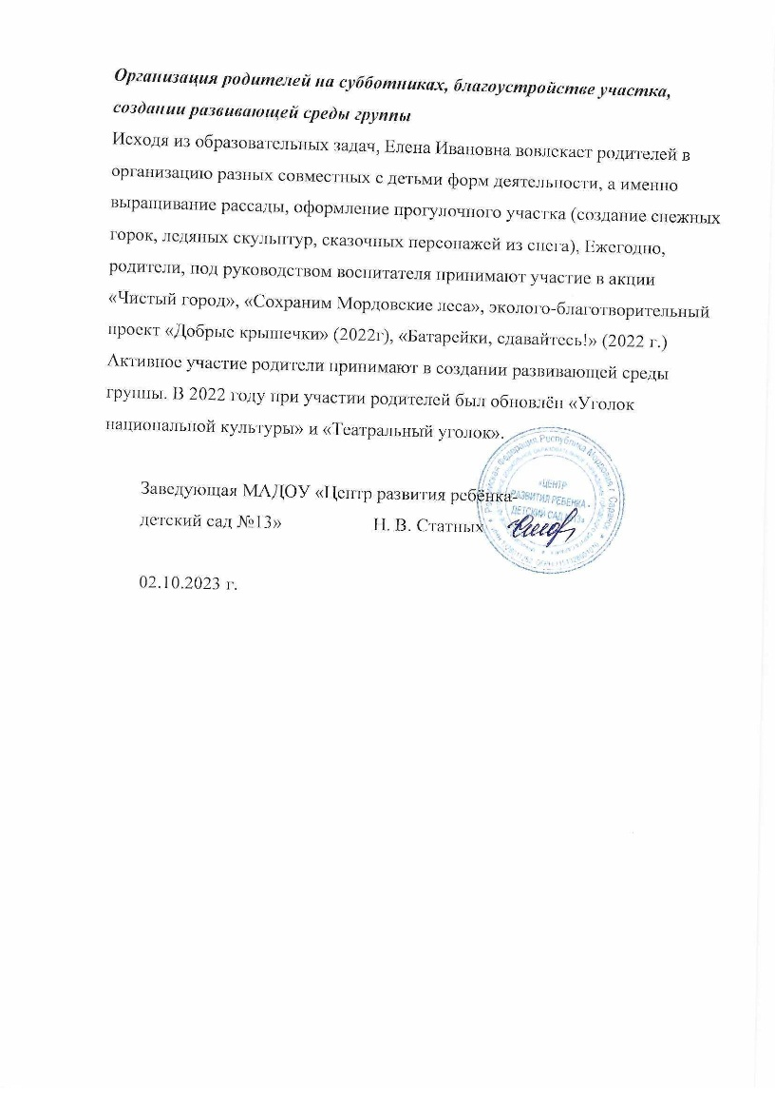

Slide 35
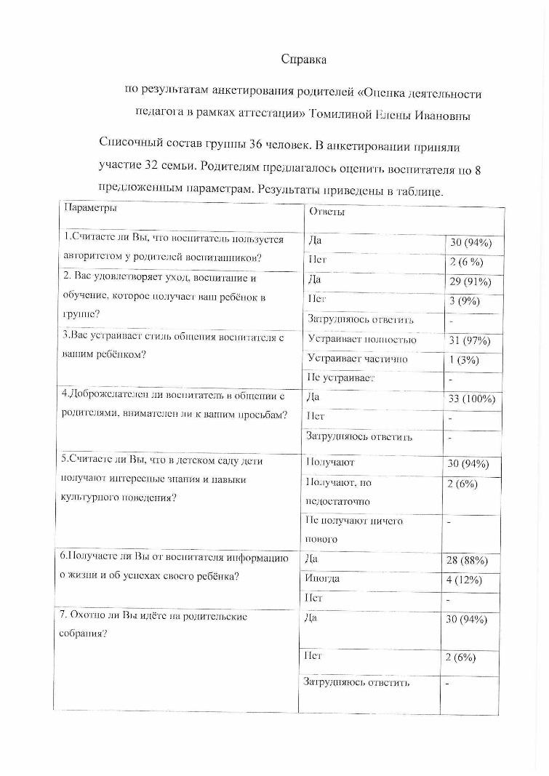
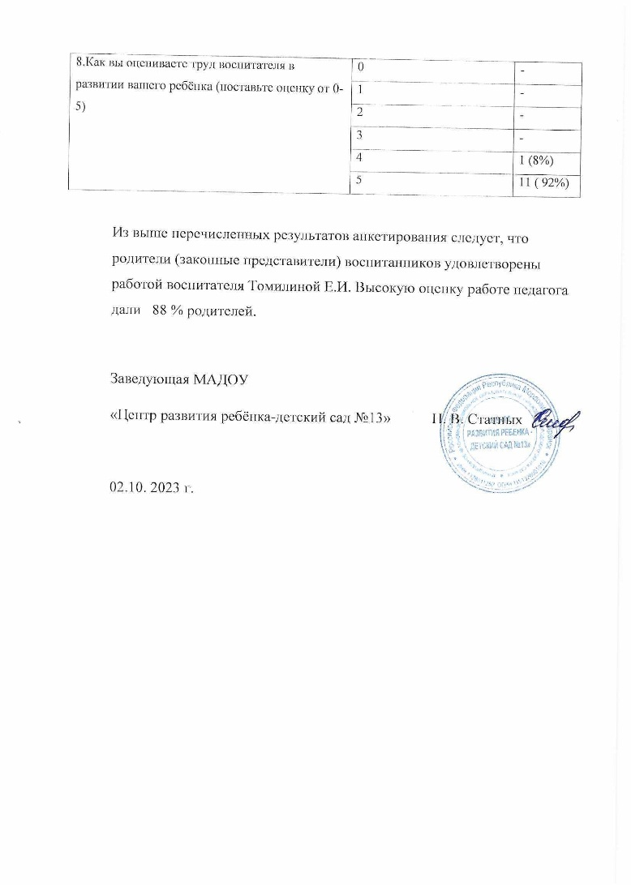

Slide 36
Участие педагога в профессиональных конкурсах

Slide 38
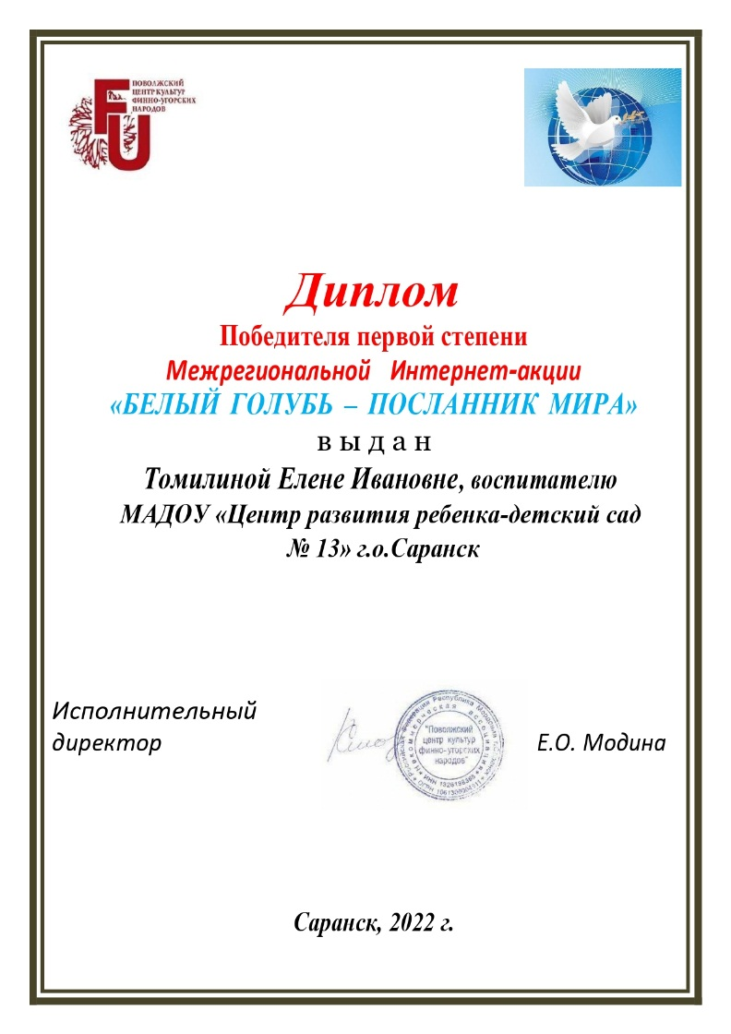

Slide 39
Награды и поощрения

Slide 40
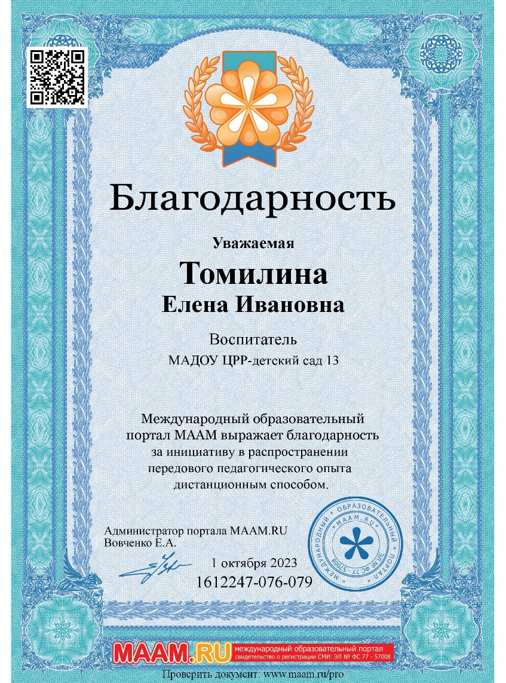
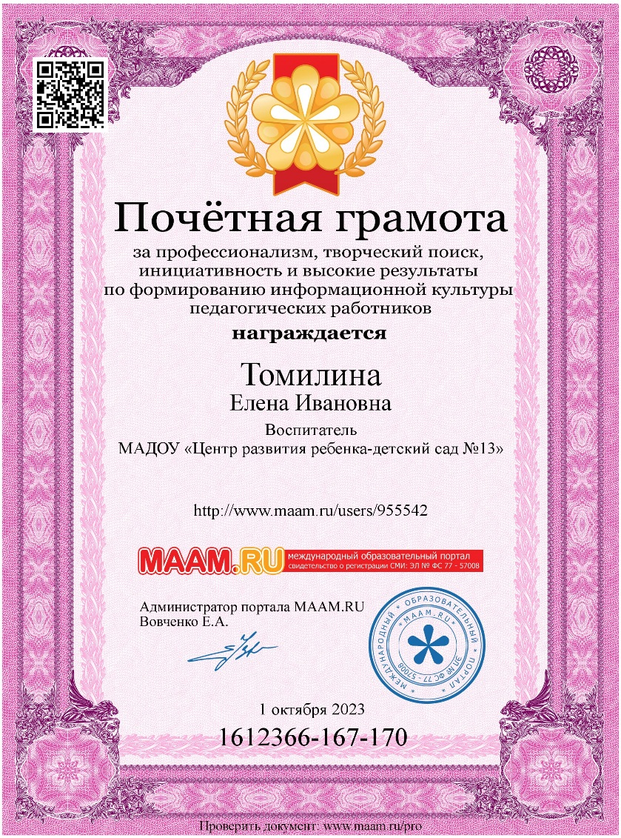

Slide 41
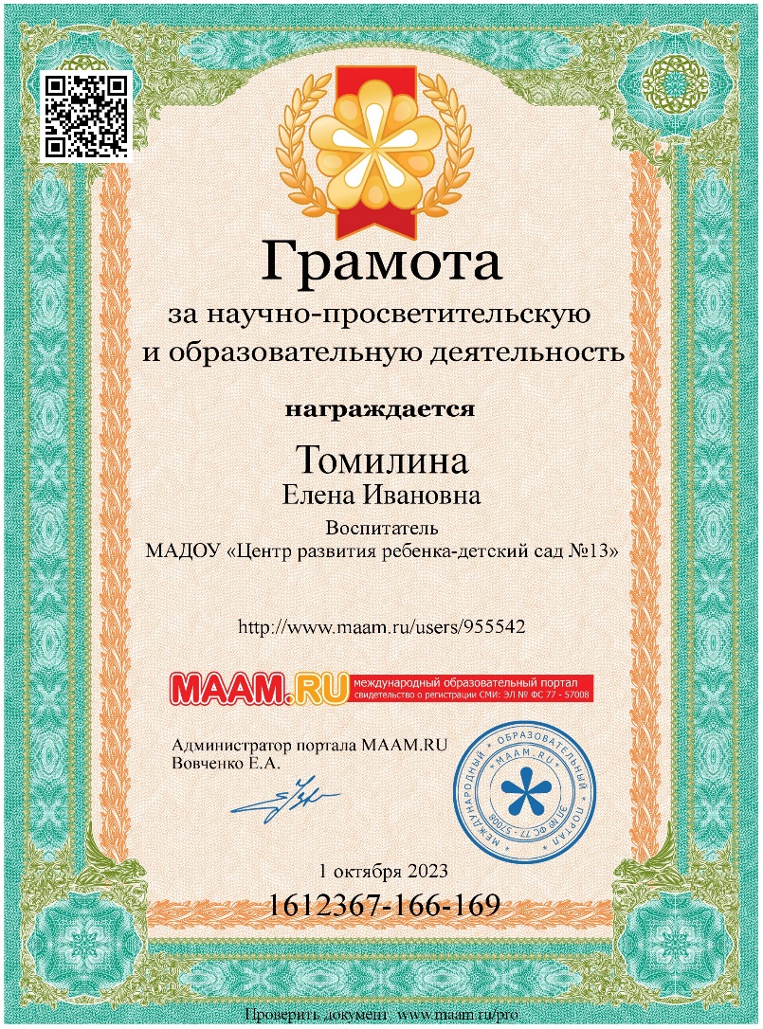
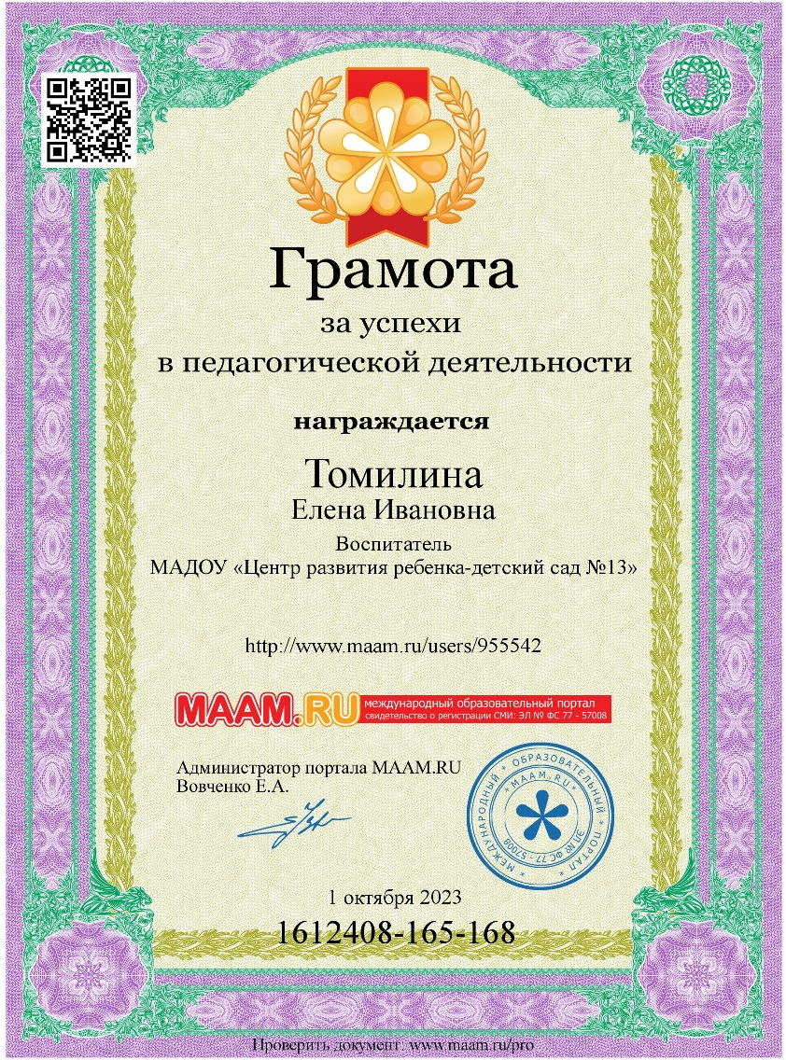

Slide 42
